Slide 1
স্বাগতম

Slide 2
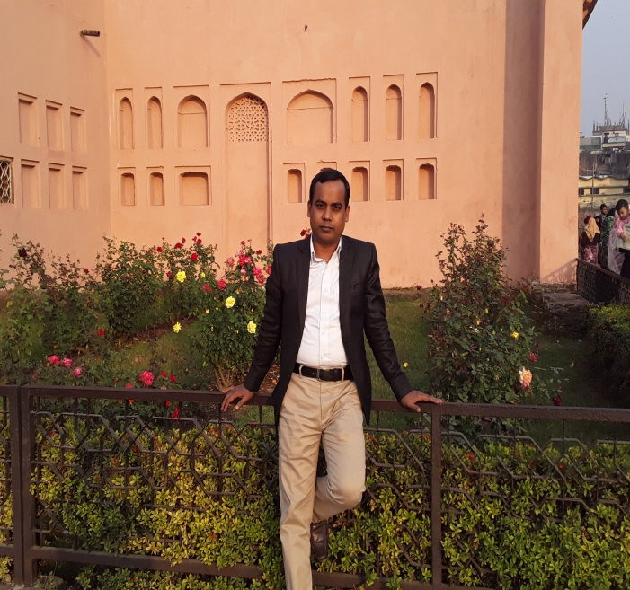
গণিত
৬ষ্ঠ-শ্রেণি
অধ্যায়-২
মো. আমির হোসেন
সহকারী শিক্ষক (গণিত )

Slide 3
:
:
Notes:
চিত্রগুলো দ্বারা কী প্রকাশ করা হয়েছে ? চিত্রটিতে কোন অনুপাত প্রকাশ করছে ? (লঘু অনুপাত ) । এই চিত্রটিতে কোন অনুপাত প্রকাশ করছে ? (গুরু অনুপাত )। বোর্ড ও অন্যান্য বাস্তব উপকরণের বিকল্প নাই ।

Slide 5
শিখনফল
পাঠশেষে শিক্ষার্থীরা -
 অনুপাত কী তা বলতে পারবে ;
 সমতুল অনুপাত ব্যাখ্যা করতে পারবে ;
লঘু ও গুরু অনুপাত ব্যাখ্যা করতে পারবে ।

Slide 6
তুবার বয়স ১০ বছর
শ্রাবণের বয়স ৫বছর ৬মাস
তাদের বয়সের অনুপাত
১০বছর : ৫বছর ৬মাস
(১০×১২)মাস : (৫×১২+৬)মাস
= ১২০ : ৬৬
= ২০ : ১১ (সরলীকরণ করে )
×
অনুপাতটিতে একক ভিন্ন ভিন্ন
Notes:
বিষয় এক হলেও একক ভিন্ন হওয়ায় তা একই এককে রুপান্তর না করে অনুপাতে প্রকাশ করা যায় না এবং সরলীকণ করার নিয়মটি বোর্ডে ব্যাখ্যা করে বুঝিয়ে দিবেন । । বোর্ড ও অন্যান্ন্য বাস্তব উপকরণের বিকল্প নাই

Slide 7
দাম= ২ টাকা
দাম=১ টাকা
দামের তুলনা
বিস্কুটের দাম চকলেটের দামের চেয়ে (২-১) বা, ১টাকা বেশী ।
এটি অনুপাত নয়
এটি অনুপাত
Notes:
বোর্ড ও অন্যান্য বাস্তব উপকরণের বিকল্প নাই

Slide 8
দাম= ২ টাকা
দাম=১ টাকা
বিস্কুটের দাম ও চকলেটের দামের অনুপাত
= $\frac{২ }{১}$ = ২ : ১
অনুপাত একটি ভগ্নাংশ
পূর্বরাশি
অনুপাতের প্রতীক
উত্তর রাশি
Notes:
বোর্ড ও অন্যান্য বাস্তব উপকরণের বিকল্প নাই

Slide 9
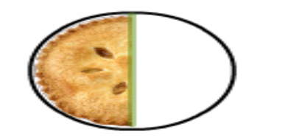
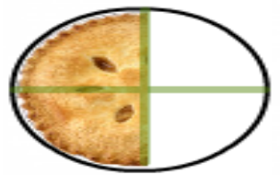
সমতুল অনুপাত
১:২
২:৪
৪:৮
২ : ৯=৬ :
: ৫=৬ : ১০
Notes:
চিত্রটি দেখিয়ে প্রশ্ন , করতে হবে , চিত্রটিতে কি অনুপাত দেখানো হয়েছে ? ২:৯=৬: ও :৫=৬:১০ ফাঁকা স্থানে কত বসালে অনুপাত দু’টি সমতুল অনুপাত হবে? এ জাতীয় কাজ একক কাজ হিসাবে দেওয়া যেতে পারে । । বোর্ড ও অন্যান্য বাস্তব উপকরণের বিকল্প নাই

Slide 10
:
লঘু অনুপাত
:
গুরু অনুপাত
Notes:
চিত্রগুলো দ্বারা কী প্রকাশ করা হয়েছে ? চিত্রটিতে কোন অনুপাত প্রকাশ করছে ? (লঘু অনুপাত ) । এই চিত্রটিতে কোন অনুপাত প্রকাশ করছে ? (গুরু অনুপাত )। বোর্ড ও অন্যান্য বাস্তব উপকরণের বিকল্প নাই ।

Slide 11
গুরু অনুপাত
:
বড় : ছোট
:
৩ : ২
কাজঃ একটি গুরু অনুপাত লিখ।
Notes:
চিত্রটিতে কোন রাশিটি বড় কোনটি কোন রাশিটি ছোট ? চিত্রের অনুপাতটি সংখ্যায় প্রকাশ কর । এই অনুপাতটির নাম কী ? দুইটি গুরু অনুপাত লিখ। ,এ জাতীয় কাজ একক কাজ হিসাবে দেওয়া যেতে পারে । । বোর্ড ও অন্যান্য বাস্তব উপকরণের বিকল্প নাই ।

Slide 12
ব্যস্ত অনুপাত
:
:
১১ : ১৫
১৫ : ১১
এর ব্যস্ত অনুপাত
কাজঃ ৪:৫ এর ব্যস্ত অনুপাত লিখ।
Notes:
চিত্রটিতে কি ঘটলো ? পূর্বরাশি কি হলো ? (উত্তর রাশি) ।উত্তর রাশি কি হলো ? (পূর্বরাশি)। এ জাতীয় কাজ একক কাজ হিসাবে দেওয়া যেতে পারে । । বোর্ড ও অন্যান্ন বাস্তব উপকরণের বিকল্প নাই

Slide 13
এক এক অনুপাত
:
:
কাজঃ একটি একক অনুপাত লিখ।
Notes:
চিত্রের অনুপাতগুলোতে পূর্বরাশি ও উত্তর রাশির দেখতে কেমন ? (একই /সমান) । এ জাতীয় কাজ একক কাজ হিসাবে দেওয়া যেতে পারে । বোর্ড ও অন্যান্য বাস্তব উপকরণের বিকল্প নাই ।

Slide 14
মিশ্র অনুপাত
১:২
২:৩
২:৬
( ১×২)
(২×৩)
কাজঃ৪:৫ ও ১১:৯ এর মিশ্র অনুপাত তৈরি কর ।
Notes:
চিত্রের অনুপাতটি সংখ্যায় লিখ? (১:২)। চিত্রের অনুপাতটি সংখ্যায় লিখ? (২:৩)। উপরের অনুপাত দুইটি থেকে নিচের অনুপাতটি কি ভাবে পাওয়া যাবে ? (গুণ করে) । এধরনের অনুপাতের নাম কী ? (মিশ্র অনুপাত) । ৪:৫ ও ১১:১৫ এর মিশ্র অনুপাত তৈরি কর এ জাতীয় কাজ একক কাজ হিসাবে দেওয়া যেতে পারে ।। বোর্ড ও অন্যান্য বাস্তব উপকরণের বিকল্প নাই

Slide 15
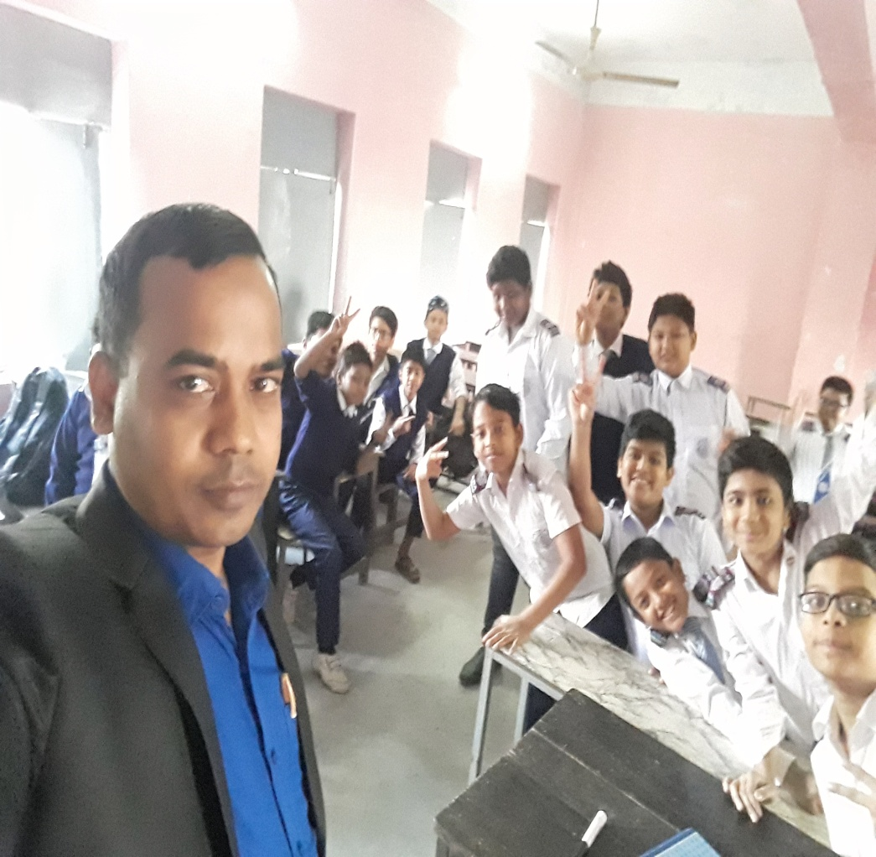
লিখন ও রেদওয়ানের আজকের ফিফিনের টাকার অনুপাত ১:২ এবং রেদওয়ানের ও শাওনের টাকার অনুপাত ২:৩
ক) তাদের টাকার অনুপাতগুলোর ব্যস্ত অনুপাত লিখ
খ) টাকার অনুপাতগুলোর মিশ্র অনুপাত গঠন কর।
গ) লিখনের কাছে ১১ থাকলে , শাওনের কাছে কত টাকা করে থাকবে?
Notes:
ক) ২:১ , ৫:৩ । খ) ৩:১০ গ) লালন ৫ বছর, শ্রাবণ ৬ বছর ।

Slide 16
লিখন ও রেদওয়ানের আজকের ফিফিনের টাকার অনুপাত ১:২ এবং রেদওয়ানের ও শাওনের টাকার অনুপাত ২:৩
ক) তাদের টাকার অনুপাতগুলোর ব্যস্ত অনুপাত লিখ
ক) সমাধান:
লিখন ও রেদওয়ানের টাকার অনুপাত ১: ২
⁖ এদের টাকার ব্যস্ত অনুপাত ২:১
রেদওয়ান ও শাওনের টাকার অনুপাত দ ২ : ৩
⁖ এদের টাকার ব্যস্ত অনুপাত ৩:২
ওনুপাত ২

Slide 17
লিখন ও রেদওয়ানের আজকের ফিফিনের টাকার অনুপাত ১:২ এবং রেদওয়ানের ও শাওনের টাকার অনুপাত ২:৩
খ) টাকার অনুপাতগুলোর মিশ্র অনুপাত গঠন কর।
খ) সমাধান:
লিখন ও রেদওয়ানের টাকার অনুপাত ১: ২
রেদওয়ান ও শাওনের টাকার অনুপাত ২ : ৩
⁖ অনুপাতগুলোর মিশ্র অনুপাত হচ্ছে (১×২ : ২×৩)
= ২ : ৬
= ১ : ৩
উত্তর: ১ : ৩
Notes:
ক) ২:১ , ৫:৩ । খ) ৩:১০ গ) লালন ৫ বছর, শ্রাবণ ৬ বছর ।

Slide 18
লিখন ও রেদওয়ানের আজকের ফিফিনের টাকার অনুপাত ১:২ এবং রেদওয়ানের ও শাওনের টাকার অনুপাত ২:৩
গ) লিখনের কাছে ১১ থাকলে, শাওনের কাছে কত টাকা করে থাকবে?
গ) সমাধান:
লিখন ও রেদওয়ানের টাকার অনুপাত ১: ২
রেদওয়ান ও শাওনের টাকার অনুপাত ২ : ৩
⁖ লিখন, রেদওয়ান ও শাওনের ধারাবাহিক অনুপাত ১×২ : ২×২ : ২×৬
= ২ : ৪ : ৬
মনের করি,
শাওনের কাছে আছে ‘ক’ টাকা।
অনুপাতের শর্তানুসারে, ১১: ক = ২:৬
বা, ১১/ ক = ২/৬
বা, ১১×৬= ক×২
বা, ৬৬= ২ক
বা, ক = ৬৬÷ ২
⁖ ক = ৩৩ উত্তর: শাওনের কাছে ৩৩ টাকা আছে।

Slide 19
বাড়ির কাজ
আবির ও আবিদের ফিফিনের টাকার অনুপাত ২:৩ এবং আবিদের কাছে ৩০ টাকা থাকলে আবিরের কাছে কত টাকা আছে?
Notes:
বাড়ির কাজটি খাতায় লিখে নিতে বলবো । এরকম একটি সমাধান বইয়ের ৪৫ পৃষ্টায় আছে। প্রয়োজনের সাহায্য নিতে পার।

Slide 20
ধন্যবাদ
Notes:
কন্টেন্টি তৈরিতে আদর্শমান ( কারিকুলাম ডকুমেন্ট,পাঠ্যপুস্তক ,ট্রেনিং-এ লব্দ জ্ঞান ও দক্ষতা ) বজায় রাখার আপ্রাণ প্রচেষ্টা ছিল । তবুও আপনি মনে করলে প্রয়োজনে আরো পরিবর্তন পরিমার্জন বা সংশোধন করতে পাতরেন ।

